Slide 1


Problematika bezpečných škol v ČR
JUDr. Tomáš Koníček
Ministerstvo vnitra ČR
Seminář prevence kriminality
Kašperské Hory 20. listopadu 2018

Slide 2
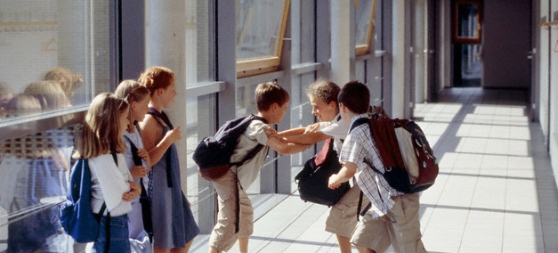


ve spolupráci s
Za Asociaci
bezpečná škola
Ing. Libor Sladký

Slide 3
Historie a východiska
Hrozby a rizika, mezinárodní terorismus
Případ ve Žďáře nad Sázavou
Mohutné veřejné mínění
Nutná ochrana měkkých cílů
Jedním ze základů OMC jsou školy a školská zařízení
Strategie prevence kriminality v ČR na léta 2016 až 2020
Aktivity MV a Policie ČR

Slide 4
Legislativní ukotvení
Školský zákon, § 29 a nutná Vyhláška
Normy prevence kriminality, činnost ÚNMZ a jeho TNK č. 148
Nutnost vypracování nové ČSN
Vznik nové preventivní normy ČSN 73 4400 Prevence kriminality – řízení bezpečnosti při plánování, realizaci a užívání škol a školských zařízení s cílem vytvořit základní bezpečnostní standard, který byl velmi očekáván
Platná a účinná od 1. září 2016

Slide 5
Normu (ČSN 73 4400:2016) vypracovala v rekordním čase Technická normalizační komise TNK 148 (za velkého přispění odborníků z MV ČR a dalších členů Poradního sboru ministra vnitra pro situační prevenci kriminality) “Prevence kriminality a ochrana obyvatel“ jako možnou odpověď na řešení problematiky ochrany jednoho z měkkých cílů – škol a školských zařízení.

Slide 6
Norma navazuje na řadu evropských norem „Prevence kriminality prostřednictvím navrhování budov, objektů a území“. Zabezpečení škol a školských zařízení je v oblasti bezpečnosti jednou z hlavních priorit resortu MV.
Jedním ze stěžejních úkolů při navrhování a snižování rizika kriminality a antisociálního chování ve školách je řízení bezpečnostních rizik. Kvalitní řízení bezpečnosti při plánování, realizaci a užívání budov škol je závislé na provedení systému řízení rizik a jeho zásadním procesu posouzení rizik.

Slide 7
Zveřejnění české technické normy ČSN 73 4400 „Prevence kriminality – řízení bezpečnosti při plánování, realizaci a užívání škol a školských zařízení“ na webu Ministerstva vnitra ČR k dalšímu využití
http://www.mvcr.cz/clanek/zverejneni-ceske-technicke-normy-csn-73-4400-prevence-kriminality-rizeni-bezpecnosti-pri-planovani-realizaci-a-uzivani-skol-a-skolskych-zarizeni.aspx

Slide 8
Metodika k aplikaci normy
Protože norma jako taková je pro zřizovatele škol a školských zařízení, tedy pro obce a kraje „těžká četba“ a na základě velkého ohlasu odborné i laické veřejnosti, se MV rozhodlo nechat zpracovat metodiku aplikace této normy do praxe ve spolupráci s Asociací bezpečná škola.
http://www.mvcr.cz/clanek/metodika-pro-aplikaci-nove-technicke-normy-csn-73-4400.aspx

Slide 9
ČSN 73 4400 – základem je prevence
Norma jde proti nesprávnému trendu, který je často prezentován v médiích. Řešení bezpečnosti je ukazováno pouze na úrovni aktivní obrany. Žáci se učí sebeobranu a vlastní školské zařízení přitom je a zůstává z hlediska prevence na úrovni režimových, organizačních a technických opatření zcela neošetřené.
Norma ČSN 73 4400 klade důraz zejména na preventivní opatření.

Slide 10

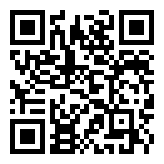
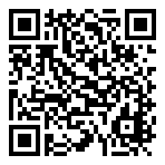
Představení Asociace Bezpečná škola
Stáhněte si ČSN 73 4400
na www.mvcr.cz

Metodika k ČSN 73 4400
ke stažení na www.mvcr.cz


Slide 11

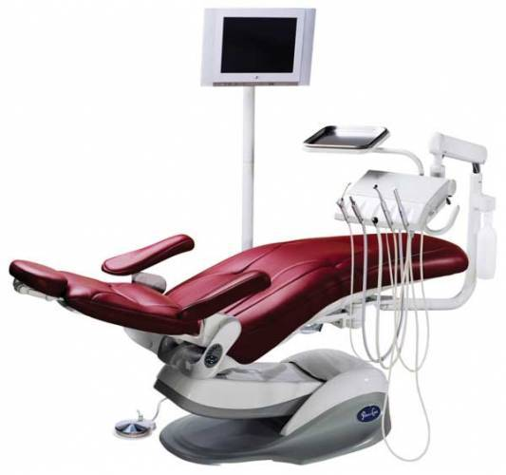
Co je prevence ? Zubní kartáček….. nebo ……. zubařské křeslo ?
ČSN 73 4400

Slide 12
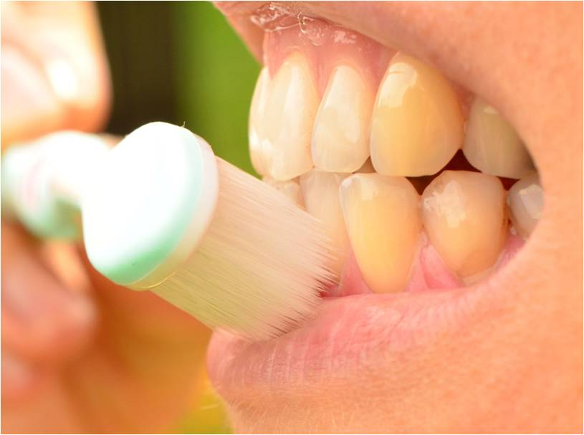
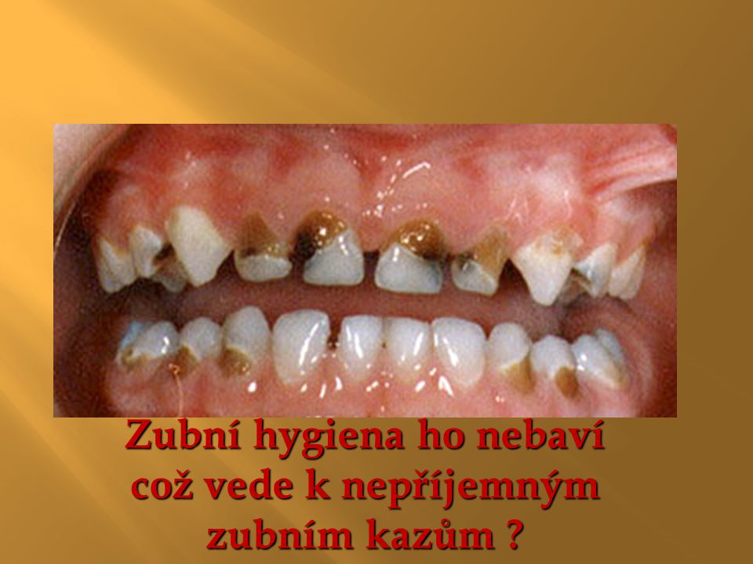
Každodenní preventivní rutina, čas a úsilí …nebo nás prevence nebaví…
ČSN 73 4400

Slide 13
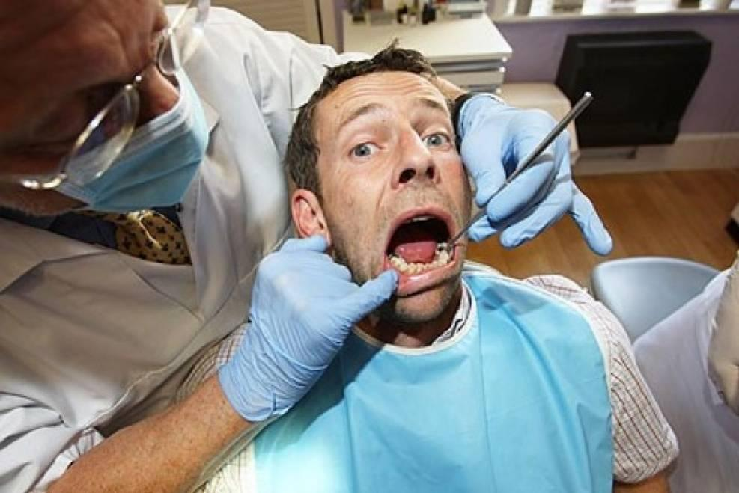
Selhání prevence ….. utrpení na zubařském křesle
ČSN 73 4400

Slide 14
Proces řízení bezpečnosti – kde se nachází vaše školské zařízení ?
Tři základní pilíře dle ČSN 73 4400
Bezpečnostní audit definovaných hrozeb
Školení a semináře a vzdělávání
Zavedení organizačních a režimových opatření
Instalace technických prostředků zabezpečení

Slide 15
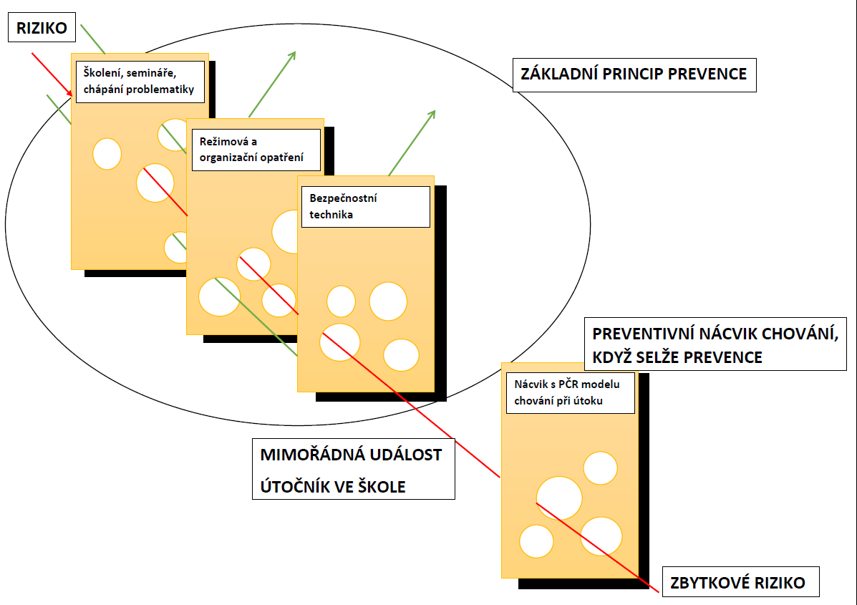
Řízení rizika – hrozba útočník ve škole - KDE SE NACHÁZÍ VAŠE ŠKOLSKÁ ZAŘÍZENÍ ?
ČSN 73 4400

Slide 16
Řízení rizika – hrozba útočník ve škole - Příklad obsahu jednotlivých „plátků sýra“
Chápání vážnosti problematiky v kontextu „mé“ školy, umění vnímání varovných signálů, znalost principů řízení rizik dané problematiky, znalost požadovaných režimových opatření a jejich vymahatelnost, …
Nastavení organizační prevence ve vazbě na znalosti mého prostředí, její vyžadování a validace. Správně nastavený školní řád, řád návštěv, klíčový režim, režim vstupů, …
ČSN 73 4400
Následně investice do odpovídající bezpečnostní techniky, která odpovídá požadavkům režimu a usnadňuje jeho dodržování a efektivitu

Slide 17
Význam bezpečnostních opatření
Vliv bezpečnostních opatření v závislosti na lidském faktoru

Slide 18

Význam bezpečnostních opatření – režim (druhý plátek sýra)
Příklad režimově - bezpečnostní opatření v rámci prevence jako základu řešení bezpečné školy
Zavést jasný návštěvnický řád – identifikace osob na vstupu, doprovod, …
Zamezit nekontrolovanému pohybu osob včetně vnějších prostor školy
Zavést řízený klíčový režim – klíče předávány protokolem, uložení v trezoru, jasná pravidla kopírování, generální klíč, …
Zavést sankce za porušování pravidel
Zavést systém zpětné vazby a validace bezpečnostních procesů
Zavést systém interních školení
Zavést zásahové karty s popisem postupu při mimořádných událostech
Stanovit jasnou delegaci rolí a pravomocí
BEZPEČNOSTNÍ OPATŘENÍ

Slide 19
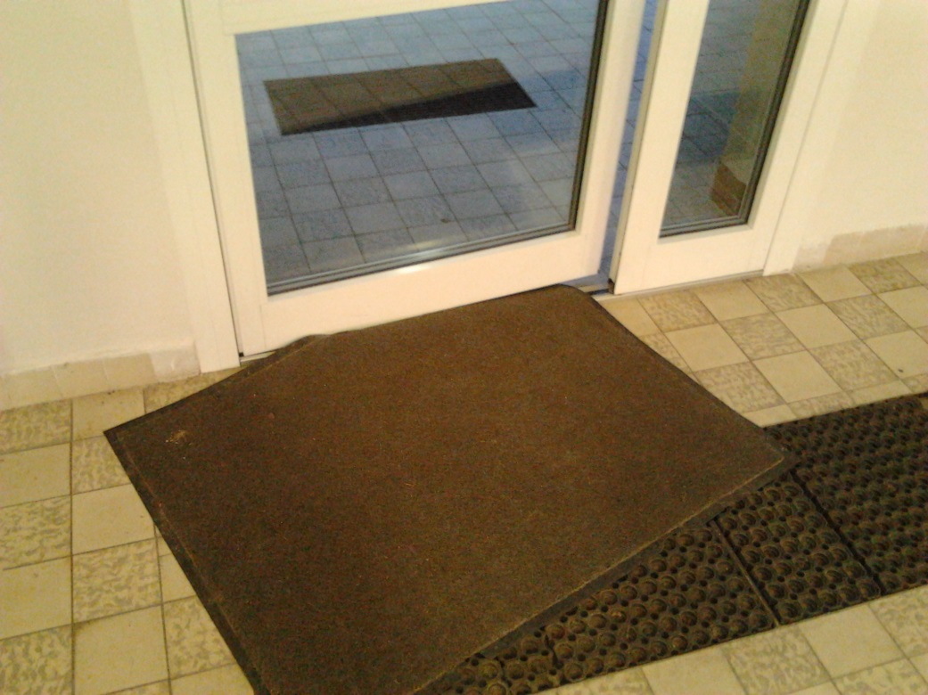
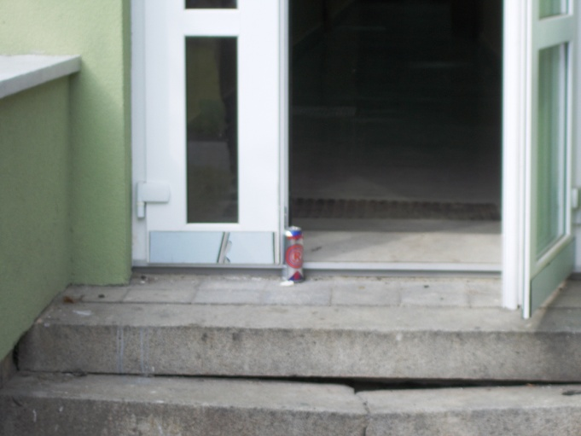
Pilíř číslo jedna – bezpečnostně režimová opatření nejčastější chyby
Neuzavřené dveře v době vyučování na perimetru (plášti) budovy, škola je přístupná
protože není dodržován režim z mnoha „objektivních“ důvodů.
Například kuřácké pauzy, nutnost vyvětrat, nutnost si „jen odběhnout“ atd

Slide 20
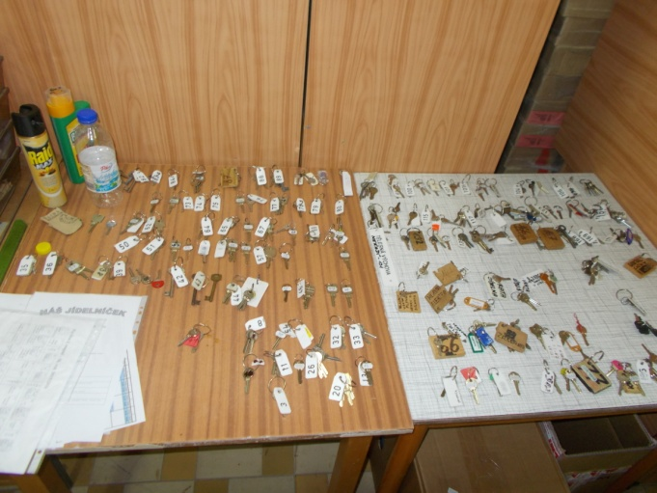
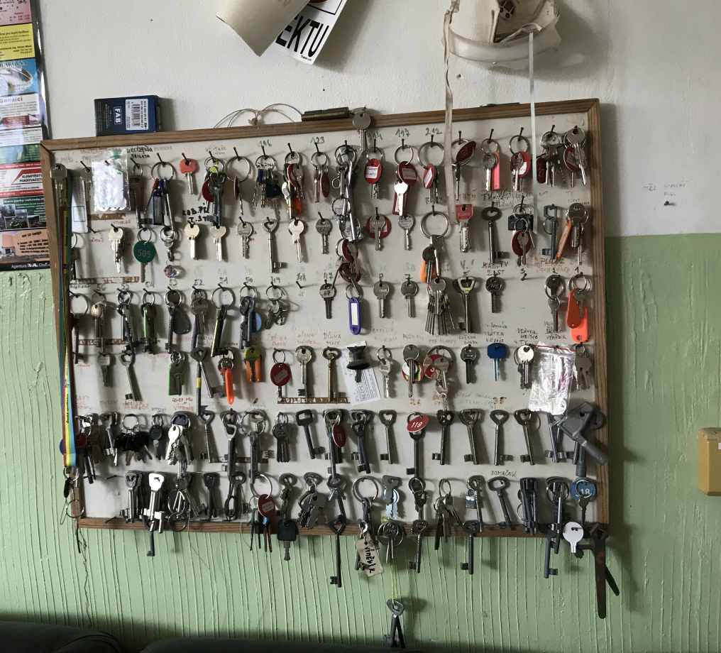
Pilíř číslo jedna – bezpečnostně režimová opatření nejčastější chyby
Klíčové hospodářství – vedeno chaoticky, bez evidence vydávání/vrácení klíčů, není jasný
stav kolik existuje kopií klíčů, klíče jsou nakupovány bez režimu

Slide 21
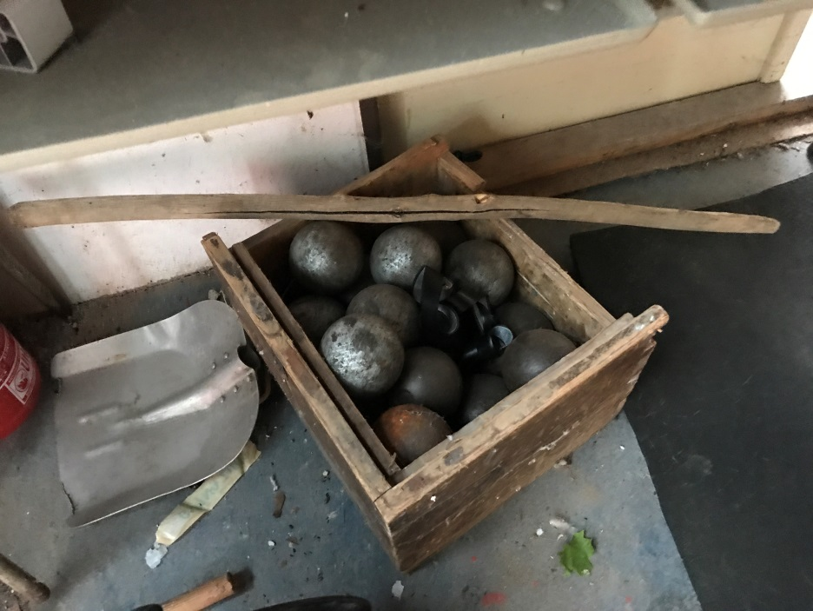
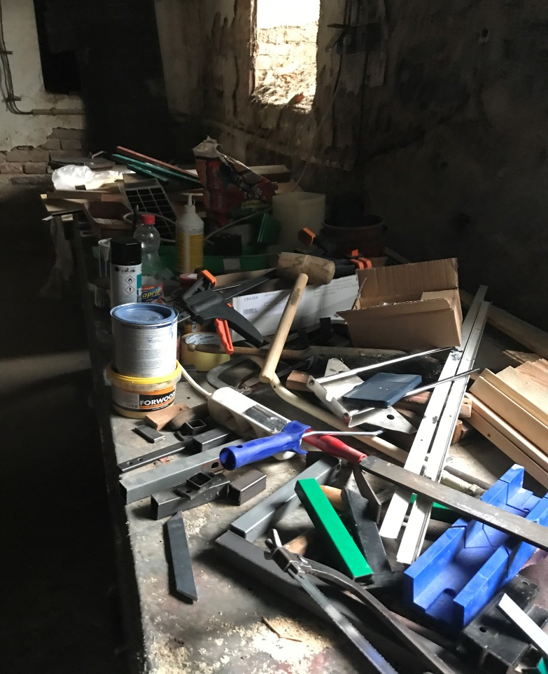
Pilíř číslo jedna – bezpečnostně režimová opatření nejčastější chyby
Nepořádek a volně položené a dostupné nástroje, které by mohly v případě agrese
sloužit jako zbraň

Slide 22
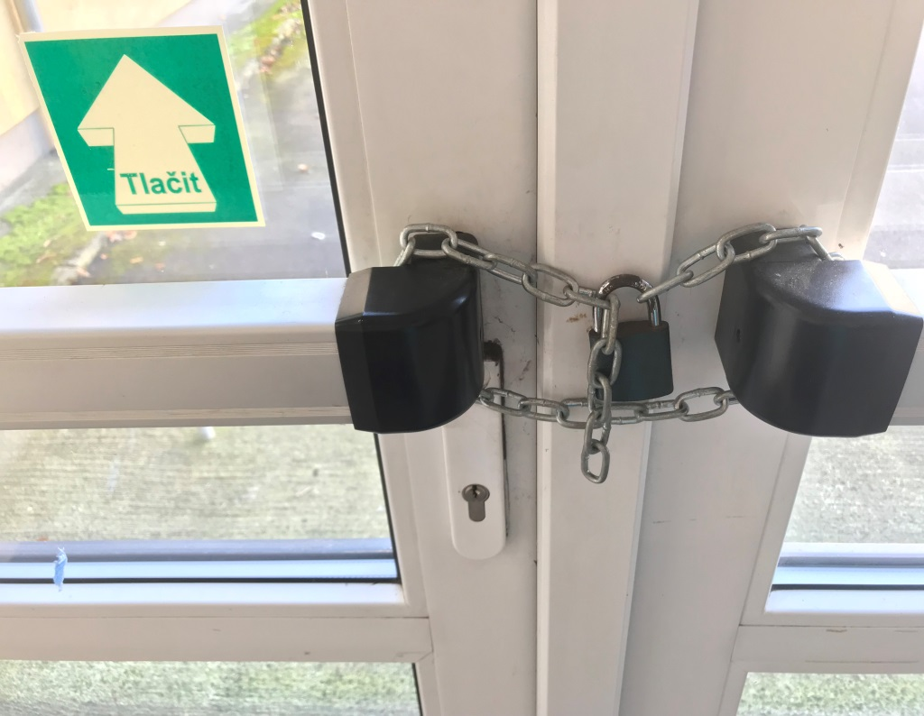
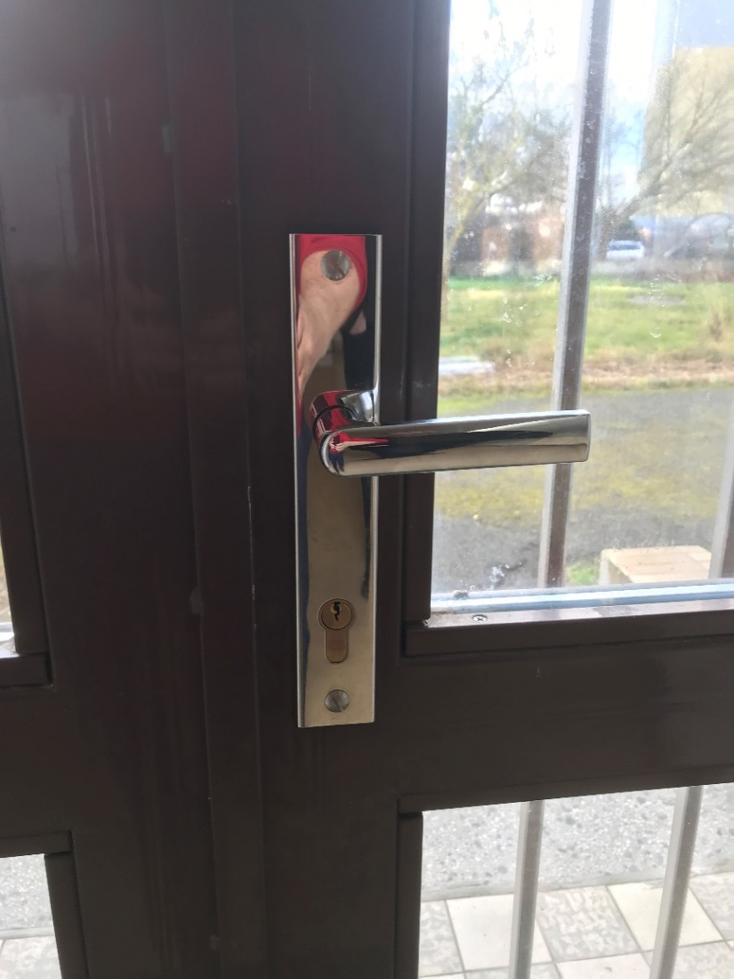
Pilíř číslo jedna – bezpečnostně režimová opatření nejčastější chyby
Opačné extrémy režimového řešení – škola je zamčena v rozporu s požárními předpisy
a odborně způsobilá osoba požární ochrany tento stav přehlíží nebo toleruje

Slide 23
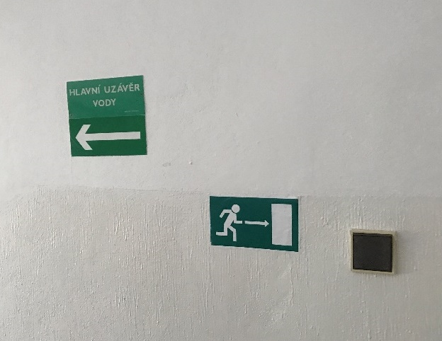
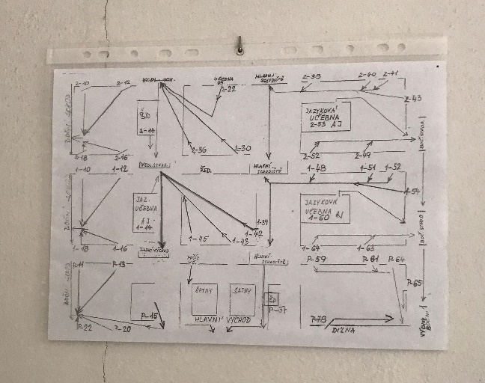
Pilíř číslo jedna – bezpečnostně režimová opatření nejčastější chyby
Únikové evakuační plány a značení únikových tras - velmi důležité při úniku v případě
ozbrojeného útočníka – je chybné, nedostatečné nebo zcela špatně

Slide 24
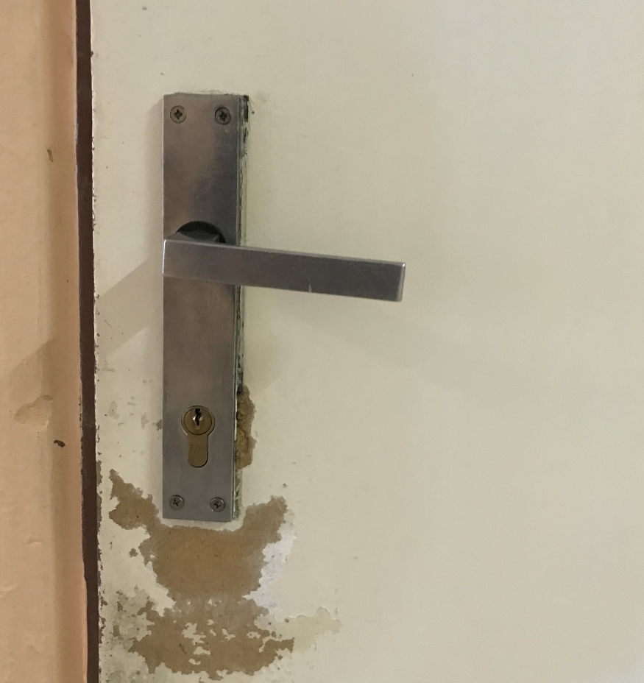
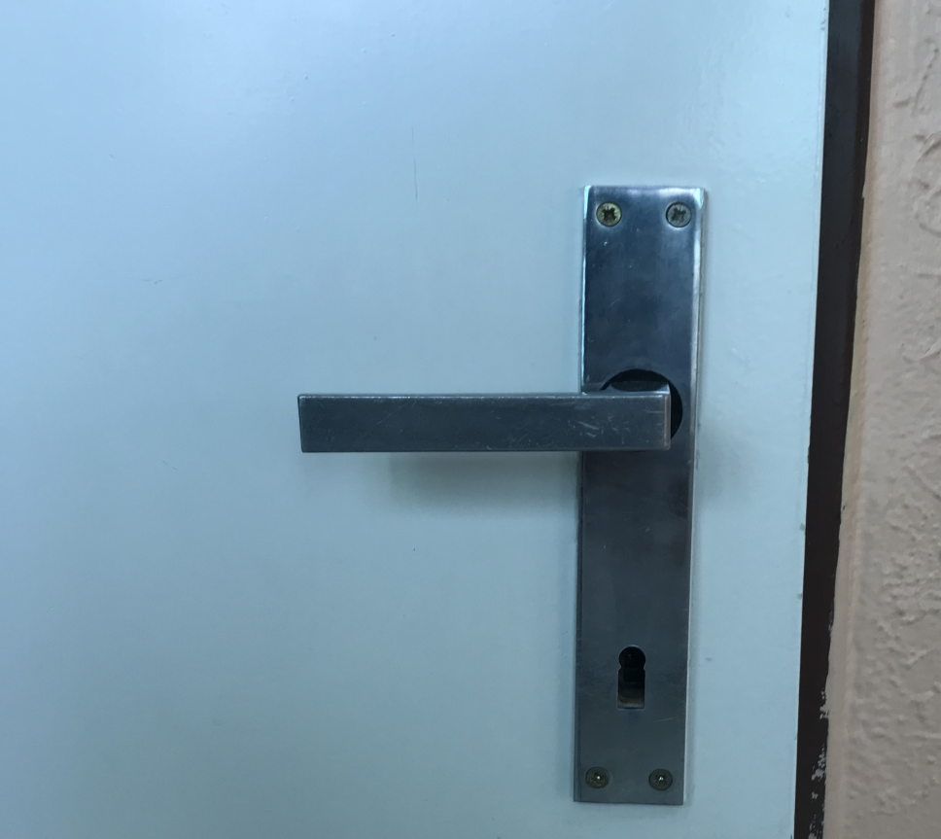
Pilíř tři – stavebně technické prostředky - nejčastější chyby
Nevyhovující zámkové systémy – na plášti budovy a uvnitř školy (fota jsou kabinet
chemie a třídy, které nelze díky systému klíčů zamknout v případě invakuace)

Slide 25


Asociace bezpečná škola
Ing. Libor Sladký
Tel: 731 441 861
Email: info@asociacebezpecnaskola.cz
www.asociacebezpecnaskola.cz

Slide 26
Za pozornost Vám děkuje
JUDr. Tomáš Koníček
z
odboru prevence kriminality MV ČR
Tel.: 974 833 217
E-mail: tomas.konicek@mvcr.cz
www.mvcr.cz

